Slide 1

T
CUAI PRML 스터디
2022.05.16
발표자 : 김유민

Slide 2
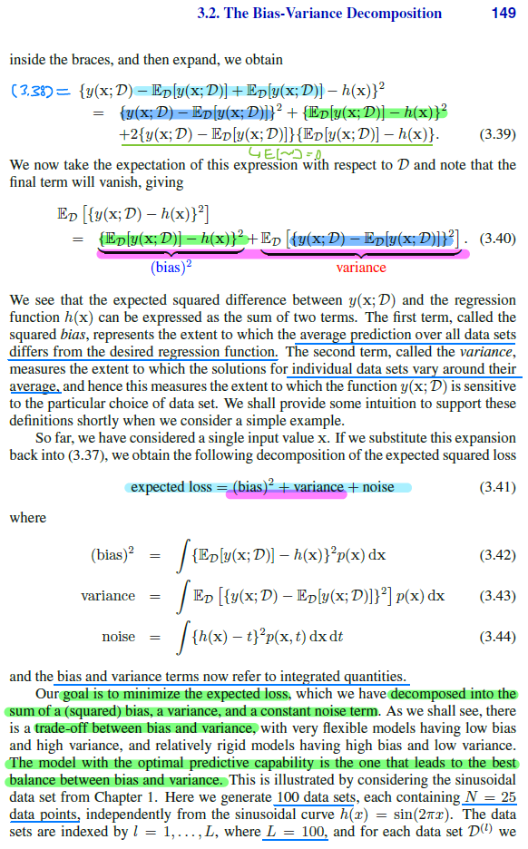
스터디원 소개 및 만남 인증
김동영 : 소프트웨어 21
김유민 : 글금 21
김태윤 : 소프트웨어 21
매주 수요일 8 PM ~ 11 PM 스터디

Slide 3
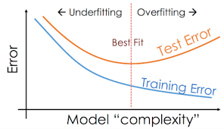
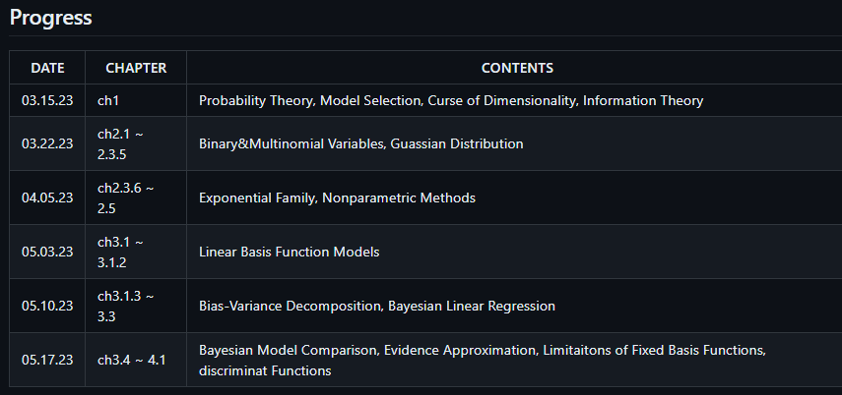
목차
Bias-Variance Decomposition
Example: Regularization
Limitations

Slide 4
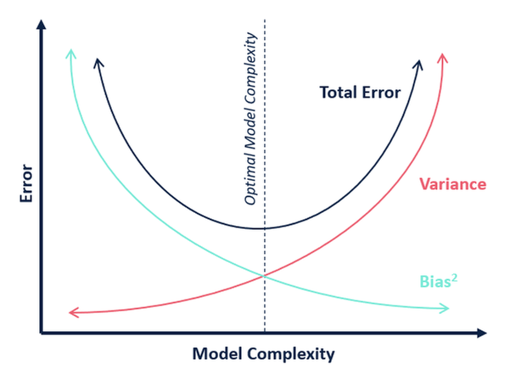
1. Bias-Variance Decomposition
Overfitting
작은 크기의 샘플 데이터에 복잡한 모델 사용할 경우 발생
오버 피팅 방지/감소 방법:
1) 모델 parameter 수 줄이기 ➔ 모델 유연성 감소
2) 모델 Parameter 수 유지 && 정칙화(regularization; λ) ➔ 최선의 lambda 찾기
<Frequentist>
Bias-Variance Trade-off
(Overfitting ↔ Underfitting)
<Bayesian>
MLE에서 발생하는 Overfitting 문제를 어느정도 해결 가능

Slide 5

1. Bias-Variance Decomposition
Loss function(손실 함수)
최적의 예측 모델 얻기 위함
Squared loss ← Decision Theory (w/ Regularization)
SSE (Sum of Squared Error) ← Maximum Likelihood Estimation of parameters
Expected squared loss function
➔ 최소화 시키는 y(x) (min=0)
= Noise; Maximum value of expected loss
Notes:
첫번째 항 최소화: 최대한 h(x)와 동일한 y(x) 찾아야 함 (h(x): 회귀를 위한 손실함수에서 최적의 값)
데이터가 충분히 많다면 h(x)에 매우 근사 된 y(x) 쉽게 찾을 수 있음
BUT 주어진 데이터는 N으로 크기가 고정되어 있다는 제약 존재

Slide 6

1. Bias-Variance Decomposition
Expected squared loss function
Integrand (피적분 함수)
각 데이터 집합 D에 따른 prediction function y(x; D)
[가정] If Data size = large N, 모든 데이터 샘플이 p(t, x) 분포에 따라 독립적으로 생성 (i.i.d)
집합들의 앙상블 조합에 따라 squared loss 값도 달라짐 ➔ 성능 평가: 앙상블의 평균치 사용

Slide 7


1. Bias-Variance Decomposition
각 데이터 집합 D에 따른 prediction function y(x; D)
기댓값

Slide 8
1. Bias-Variance Decomposition
Expected squared loss function
➔ 최소화 시키는 y(x) (min=0)
= Noise; Maximum value of expected loss
<Bias-Variance Trade-Off>
Bias, Variance 값을 적절히 조절하여 기대 손실이 가장 작은 값을 만들어야 함
Flexible model: low bias & high variance
Rigid model: high bias & low variance

Slide 9
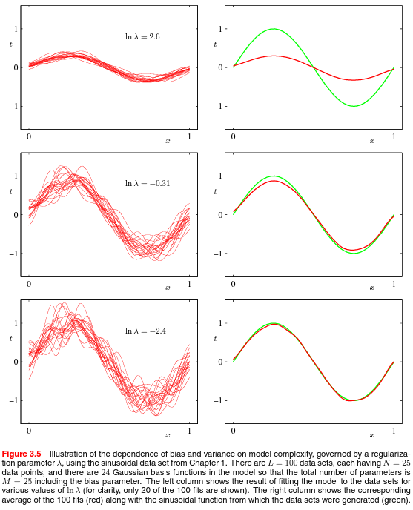
2. Example: Regularization & Bias-Variance Trade-Off
<Big lambda = Rigid model>
High bias & low variance
예측 값 범위가 제한적
샘플이 작은 경우 안정된 모델 선호
<Small lambda = Flexible model>
Low bias & high variance
예측 값이 실제 결과와 매우 유사
샘플이 충분히 클 경우 괜찮음

Slide 10
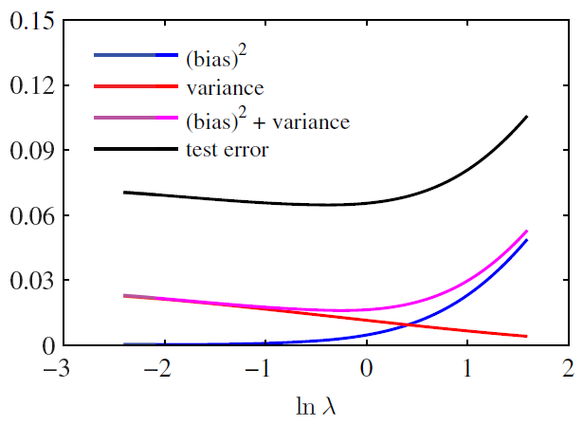
2. Example: Regularization & Bias-Variance Trade-Off
결론) bias, variance 합이 최소가 되는 지점 = Test Error 최소 지점
bias
Variance

Slide 11
3. Limitations of Frequentist’s Bias-Variance Trade-Off
[가정] If Data size = large N, 모든 데이터 샘플이 p(t, x) 분포에 따라 독립적으로 생성 (i.i.d)
집합들의 앙상블 조합에 따라 squared loss 값도 달라짐 ➔ 성능 평가: 앙상블의 평균치 사용
BUT in reality,
단 1개의 데이터 셋을 가지고 있는 경우가 많음 = 데이터 크기가 크지 않음
여러 개의 데이터 셋을 가지고 있더라도, 하나의 Training set 으로 합치는 것이 좋음
(Overfitting 감소 위해)
Bayesian perspective provides powerful insights into the issues of over-fitting but also addressing the question model complexity

